Slide 1
과목_학년학기_단원 | suh_p_0401_03
차시명 | 03 세 자리 수에 두 자리 수를 곱해 볼까요
파일명 | suh_p_0401_03_0003
검토 | 담당
수학팀 | 김윤희
문서 HISTORY
번호 | 버전 | 문서 작성일 | 내용 비고 | 작성자 (내선번호) | 검토자
1 | V 1.0 | 2022.01.21 | 문서 발생 | 김예인
2 | V 1.0 | 2022.01.25 | 1차 검수 |  | 김윤희
3 | V 2.0 | 2022.02.14 | 2차 검수 |  | 김예림
4 | V 3.0 | 2022.02.16 | 문서 수정 | 김윤희
5
6
7
8
9
10
11

Slide 2
학습 단계 | 자료명 |  | 프레임 수 | 교과서 정보 | 파일명 | 자료 형태
도입 | 애니 | [도입 애니메이션] 컴퓨터 사용 시간 | 1 | 수학 62쪽, 수학 익힘 44~45쪽 | suh_p_0401_03_0003_101_1.html | Html5(애니)
도입 | 생각 열기 | [생각 열기] 줄일 수 있는 탄소 발자국 생각하기 | 1 | 수학 62쪽, 수학 익힘 44~45쪽 | suh_p_0401_03_0003_102_1.html | Html5
도입 | 학습 목표 | 이번 시간에 배울 내용 | 1 |  | suh_p_0401_03_0003_103_1.html | Html5
전개 | 다지기1 | [다지기 1] 그림으로 (세 자리 수)×(두 자리 수)의 계산 원리 이해하기 | 1 | 수학 62쪽, 수학 익힘 44~45쪽 | suh_p_0401_03_0003_201_1.html | Html5
전개 | 다지기 2 | [다지기 2] (세 자리 수)×(두 자리 수)의 계산 원리 형식화하기 | 1 | 수학 63쪽, 수학 익힘 44~45쪽 | suh_p_0401_03_0003_202_1.html | Html5
전개 | 키우기1 | [키우기 1] (세 자리 수)×(두 자리 수) 계산하기 | 1 | 수학 63쪽, 수학 익힘 44~45쪽 | suh_p_0401_03_0003_203_1.html | Html5
전개 | 키우기2 | [키우기 2] 생활 속 문제 만들고 해결하기 | 1 | 수학 63쪽, 수학 익힘 44~45쪽 | suh_p_0401_03_0003_204_1.html | Html5
정리 | 핵심 정리 | 핵심 정리 | 1 |  | suh_p_0401_03_0003_301_1.html | Html5
정리 | 차시 예고 | 다음 시간에 배울 내용 | 1 |  | suh_p_0401_03_0003_302_1.html | Html5
평가 | 확인 문제 | 확인 문제 | 1 |  | suh_p_0401_03_0003_401_1.html | Html5
평가 | 애니 | [창의·융합 자료] 네이피어 곱셈법 알아보기 | 1 |  | suh_p_0401_03_0003_402_1.html | Html5(애니)
총 프레임 수 |  |  | 11

Slide 3

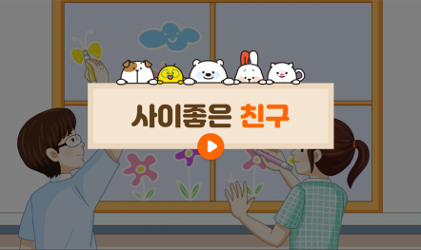
4-1
3. 곱셈과 나눗셈
suh_p_0401_03_0003_101_1
03 세 자리 수에 두 자리 수를 곱해 볼까요
Θ Description & Function
[애니 DVD 개발물]
수학(박) 4-1 지도서\app\resource\contents\lesson03\ops\lesson03\video
[애니 게이트 참고 화면]
컴퓨터 사용 시간
애니 파일명 | mm_41_3_02_02_01_ani.mp4

Slide 4




4-1
3. 곱셈과 나눗셈
suh_p_0401_03_0003_102_1
03 세 자리 수에 두 자리 수를 곱해 볼까요
Θ Description & Function
다음 그림의 상황에 대하여 이야기해 봅시다.
탭 이벤트
#1
물음 1
물음 2
구하려는 것은 무엇인가요?
2. 답 칸 클릭하면 답 나타남. 정답 확인 버튼은 정답 가리기로 토글 됨.
컴퓨터 사용 시간을 26시간 줄였을 때 줄일 수 있는 탄소 발자국입니다.
#2
삽화 파일명 | SA41302.psd 수학 4-1_이미지원본\교과서\058079초수학교과서4-1-3\Links

Slide 5
4-1
3. 곱셈과 나눗셈
suh_p_0401_03_0003_102_1
03 세 자리 수에 두 자리 수를 곱해 볼까요
Θ Description & Function
다음 그림의 상황에 대하여 이야기해 봅시다.
답 칸 클릭하면 답 나타남. 정답 확인 버튼은 정답 가리기로 토글 됨.
물음 1
물음 2
알고 있는 것은 무엇인가요?
컴퓨터 사용 시간을 1시간 줄일 경우 110 g의 탄소 발자국을 줄일 수 있습니다.
한 달 동안 컴퓨터 사용 시간을 26시간 줄이려고 합니다.
#1

Slide 6
4-1
3. 곱셈과 나눗셈
suh_p_0401_03_0003_103_1
03 세 자리 수에 두 자리 수를 곱해 볼까요
Θ Description & Function
#1
[이번 시간에 배울 내용]
1
이번 시간에는 무엇을 배울까요?
(세 자리 수)×(두 자리 수)의 계산 원리와 형식을 이해하고 계산할 수 있습니다.

Slide 7

4-1
3. 곱셈과 나눗셈
suh_p_0401_03_0003_201_1
03 세 자리 수에 두 자리 수를 곱해 볼까요
Θ Description & Function
컴퓨터 사용 시간을 26시간 줄였을 때 줄일 수 있는 탄소 발자국은 몇 g인지 알아봅시다.
탭 이벤트
답 칸 클릭하면 정답 공개. 정답 확인 버튼 누르면 정답 공개. 정답 확인 버튼은 정답 가리기로 토글.
#1
물음 1
물음 2
물음 3
물음 4
줄일 수 있는 탄소 발자국은 몇 g일지 어림해 보세요.
110을 약 100으로 생각하고 26을 약 30으로 생각하면 줄일 수 있는 탄소 발자국은 100을 30배 한 3000 g 정도 될 것 같습니다.
#2

Slide 8
4-1
3. 곱셈과 나눗셈
suh_p_0401_03_0003_201_1
03 세 자리 수에 두 자리 수를 곱해 볼까요
Θ Description & Function
컴퓨터 사용 시간을 26시간 줄였을 때 줄일 수 있는 탄소 발자국은 몇 g인지 알아봅시다.
답 칸 클릭하면 정답 공개. 정답 확인 버튼 누르면 정답 공개. 정답 확인 버튼은 정답 가리기로 토글.
물음 1
물음 2
물음 3
물음 4
어떻게 구할 수 있을지 이야기해 보세요.
110을 26번 더합니다.
지난 시간에 (세 자리 수)×(몇십)을 계산하는 방법을 배웠으므로 110×20을 계산하고 그 결과에 110×6을 더합니다.
#1

Slide 9
4-1
3. 곱셈과 나눗셈
suh_p_0401_03_0003_201_1
03 세 자리 수에 두 자리 수를 곱해 볼까요
Θ Description & Function
컴퓨터 사용 시간을 26시간 줄였을 때 줄일 수 있는 탄소 발자국은 몇 g인지 알아봅시다.
답 칸 클릭하면 정답 공개. 정답 확인 버튼 누르면 정답 공개. 정답 확인 버튼은 정답 가리기로 토글.
물음 1
물음 2
물음 3
물음 4
곱셈으로 나타내 보세요.
110×26
#3
#1

Slide 10
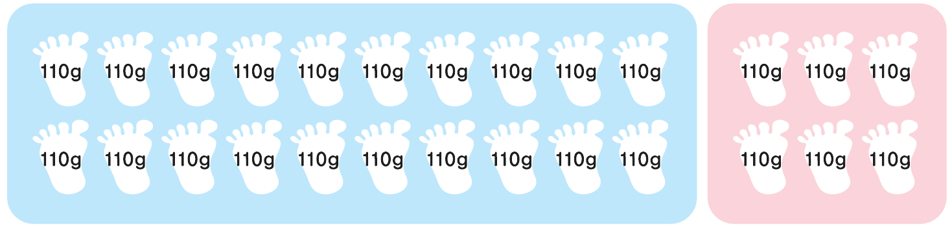
4-1
3. 곱셈과 나눗셈
suh_p_0401_03_0003_201_1
03 세 자리 수에 두 자리 수를 곱해 볼까요
Θ Description & Function
컴퓨터 사용 시간을 26시간 줄였을 때 줄일 수 있는 탄소 발자국은 몇 g인지 알아봅시다.
답 칸 클릭하면 정답 공개. 정답 확인 버튼 누르면 정답 공개. 정답 확인 버튼은 정답 가리기로 토글.
물음 1
물음 2
물음 3
물음 4
어떻게 계산할 수 있을지 그림으로 알아보세요.
110 g
110 g
110 g
110 g
110 g
110 g
110 g
110 g
110 g
110 g
110 g
110 g
110 g
110 g
110 g
110 g
110 g
110 g
110 g
110 g
110 g
110 g
110 g
110 g
110 g
110 g
110 × 20 =
2200
110 × 6 =
660
660
2860
110 × 26 = + =
2200
#1
삽화 파일명 | bg.svg (텍스트 지우고 새로 써 주세요.) 수학(박) 4-1 지도서\app\resource\contents\lesson03\ops\lesson03\images\mm_41_3_02_03_02

Slide 11





4-1
3. 곱셈과 나눗셈
suh_p_0401_03_0003_202_1
03 세 자리 수에 두 자리 수를 곱해 볼까요
Θ Description & Function
110×26을 어떻게 계산하는지 알아봅시다.
하단 이너탭
2. 답 칸 클릭하면 정답 공개. 정답 확인 버튼은 정답 가리기로 토글 됨.
3. 탭 이벤트
#3
물음 1
물음 2
110×26
110×26
110×26
1 1 0
1 1 0
1 1 0
× 2 6
× 2 6
× 2 6
6 6 0
6 6 0
6 6 0
110×6
2 2 0 0
2 2 0 0
110×20
2 8 6 0
#1
#2

Slide 12




4-1
3. 곱셈과 나눗셈
suh_p_0401_03_0003_202_1
03 세 자리 수에 두 자리 수를 곱해 볼까요
Θ Description & Function
110×26을 어떻게 계산하는지 알아봅시다.
지니프렌즈 캐릭터 사용_켄. 말줄임 버튼 클릭하면 내레이션과 말풍선 나올 수 있도록 함.(다음 슬라이드)
물음 1
물음 2
1 1 0
220이 실제로
나타내는 값은
2200이야.
× 2 6
6 6 0
2 2 0 0
2 8 6 0
#1

Slide 13
4-1
3. 곱셈과 나눗셈
suh_p_0401_03_0003_202_1
03 세 자리 수에 두 자리 수를 곱해 볼까요
Θ Description & Function
110×26을 어떻게 계산하는지 알아봅시다.
<말줄임 버튼 클릭하면 나타나는 화면>
1. 말줄임표나 캐릭터 클릭하면 캐릭터가 좌측으로 이동하면서 말풍선과 내레이션이 나옴. 재클릭 시 내레이션 멈춤.
물음 1
물음 2
1 1 0
220이 실제로
나타내는 값은
2200이야.
× 2 6
6 6 0
suh_p_0301_01_0002_202_1
내레이션 : 지니프렌즈 켄(남)
어림한 값과 계산한 값을 비교해 볼까?
2 2 0 0
2 8 6 0
#1
어림한 값과 계산한 값을 비교해 볼까?

Slide 14
4-1
3. 곱셈과 나눗셈
suh_p_0401_03_0003_202_1
03 세 자리 수에 두 자리 수를 곱해 볼까요
Θ Description & Function
110×26을 어떻게 계산하는지 알아봅시다.
답 칸 클릭하면 정답 공개. 정답 확인 버튼은 정답 가리기로 토글 됨.
물음 1
물음 2
계산하는 방법을 말해 보세요.
먼저 110×6을 계산한 다음 110×20을 계산합니다. 그런 다음 두 곱셈의 결과인 660과 2200을 더합니다.
#1

Slide 15

4-1
3. 곱셈과 나눗셈
suh_p_0401_03_0003_203_1
03 세 자리 수에 두 자리 수를 곱해 볼까요
Θ Description & Function
계산해 봅시다.
답 칸 누르면 정답 공개. 정답 확인 버튼 누르면 전체 한꺼번에 공개. 정답 가리기로 토글 됨.
풀이 확인 팝업창 (다음 슬라이드)
1 6 0
2 8 1
× 3 4
× 7 3
5 4 4 0
2 0 5 1 3
321 × 18 =
5886
#2
#1

Slide 16
4-1
3. 곱셈과 나눗셈
suh_p_0401_03_0003_203_1
03 세 자리 수에 두 자리 수를 곱해 볼까요
Θ Description & Function
계산해 봅시다.
<풀이 확인 버튼 클릭하면 나타나는 화면>
1 6 0
2 8 1
× 3 4
× 7 3
5 4 4 0
2 0 5 1 3
풀이
1 6 0
2 8 1
3 2 7
× 3 4
× 7 3
× 1 8
6 4 0
8 4 3
2 6 1 6
321 × 18 =
5886
4 8 0
1 9 6 7
3 2 7
5 4 4 0
2 0 5 1 3
5 8 8 6

Slide 17

4-1
3. 곱셈과 나눗셈
suh_p_0401_03_0003_204_1
03 세 자리 수에 두 자리 수를 곱해 볼까요
Θ Description & Function
143×55에 알맞은 생활 속 문제를 만들고 해결해 봅시다.
1.답 칸 클릭하면 정답 공개. 정답 확인 버튼 누르면 정답 공개. 정답 확인 버튼은 정답 가리기로 토글.
2. 풀이 확인 팝업창 (다음 슬라이드)
문제
병 한 개를 만드는 데 143원이 필요합니다. 병 55개를 만드는 데 드는 비용은 모두 얼마일까요?
143 × 55 = 7865(원)입니다.
#2
#1

Slide 18
4-1
3. 곱셈과 나눗셈
suh_p_0401_03_0003_204_1
03 세 자리 수에 두 자리 수를 곱해 볼까요
Θ Description & Function
143×55에 알맞은 생활 속 문제를 만들고 해결해 봅시다.
<풀이 확인 버튼 클릭하면 나타나는 화면>
문제
병 한 개를 만드는 데 143원이 필요합니다. 병 55개를 만드는 데 드는 비용은 모두 얼마일까요?
풀이
143 × 55 = 7856(원)입니다.
1 4 3
× 5 5
7 1 5
7 1 5
7 8 6 5

Slide 19
4-1
3. 곱셈과 나눗셈
suh_p_0401_03_0003_301_1
03 세 자리 수에 두 자리 수를 곱해 볼까요
Θ Description & Function
핵심 정리
기존 개발물 활용
https://cdata2.tsherpa.co.kr/tsherpa/MultiMedia/Flash/2020/curri/index.html?flashxmlnum=yein820&classa=A8-C1-41-MM-MM-04-04-03-0-0-0-0&classno=MM_41_04/suh_0401_03_0003/suh_0401_03_0003_301_1.html
[ (세 자리 수) × (두 자리 수) ]
(세 자리 수) × (두 자리 수)의 계산은 곱하는 수를 일의 자리 수와 십의 자리 수로 분해하여 계산합니다.
1 3 0
× 6 3
60 + 3
3 9 0
130 × 3
7 8 0
130×60
8 1 9 0

Slide 20


4-1
3. 곱셈과 나눗셈
suh_p_0401_03_0003_302_1
03 세 자리 수에 두 자리 수를 곱해 볼까요
Θ Description & Function
#1
[다음 시간에 배울 내용]
1
다음 시간에는 무엇을 배울까요?
곱셈을 이용하여 실생활 문제를 해결해 볼까요
64~65쪽
46~47쪽

Slide 21


4-1
3. 곱셈과 나눗셈
suh_p_0401_03_0003_401_1
03 세 자리 수에 두 자리 수를 곱해 볼까요
Θ Description & Function
#1
[확인 문제] 게이트
활동지 다운로드 버튼. 다운로드 되는 파일은 (4-1-3)형성평가2_03차시.hwp
#2

Slide 22

4-1
3. 곱셈과 나눗셈
suh_p_0401_03_0003_401_1
03 세 자리 수에 두 자리 수를 곱해 볼까요
Θ Description & Function
문제 1
문제 2
문제 3
문제 4
문제 5
문제 6
문제 7
문제 8
활동지 다운로드 버튼(1~3번) . 다운로드 되는 파일은 (4-1-3)형성평가2_03차시.hwp
답 칸 클릭하면 답안 나타남. 정답 확인 버튼은 정답 가리기로 토글 됨.
768×35를 계산하려고 합니다. 안에 알맞은 수를 써넣으시오.
768 × 30 =
23040
768 × 5 =
3840
768 × 35 =
26880
#1
#2

Slide 23
4-1
3. 곱셈과 나눗셈
suh_p_0401_03_0003_401_1
03 세 자리 수에 두 자리 수를 곱해 볼까요
Θ Description & Function
문제 1
문제 2
문제 3
문제 4
문제 5
문제 6
문제 7
문제 8
활동지 다운로드 버튼(1~3번) . 다운로드 되는 파일은 (4-1-3)형성평가2_03차시.hwp
답 칸 클릭하면 답안 나타남. 정답 확인 버튼은 정답 가리기로 토글 됨.
풀이 확인 팝업창 (다음 슬라이드)
계산해 보시오.
258 × 15 =
3870
408 × 27 =
11016
1 9 2
3 2 7
× 1 9
× 3 2
3 6 4 8
1 0 4 6 4
#1
#3
#2

Slide 24
4-1
3. 곱셈과 나눗셈
suh_p_0401_03_0003_401_1
03 세 자리 수에 두 자리 수를 곱해 볼까요
Θ Description & Function
문제 1
문제 2
문제 3
문제 4
문제 5
문제 6
문제 7
문제 8
<풀이 확인 버튼 클릭하면 나타나는 화면>
계산해 보시오.
258 × 15 =
3870
408 × 27 =
11016
풀이
2 5 8
1 9 2
4 0 8
3 2 7
1 9 2
3 2 7
× 1 5
× 1 9
× 2 7
× 3 2
× 1 9
× 3 2
1 2 9 0
3 6 4 8
2 8 5 6
1 0 4 6 4
1 7 2 8
6 5 4
2 5 8
8 1 6
1 9 2
9 8 1
3 8 7 0
1 1 0 1 6
3 6 4 8
1 0 4 6 4

Slide 25




4-1
3. 곱셈과 나눗셈
suh_p_0401_03_0003_401_1
03 세 자리 수에 두 자리 수를 곱해 볼까요
Θ Description & Function
문제 1
문제 2
문제 3
문제 4
문제 5
문제 6
문제 7
문제 8
활동지 다운로드 버튼(1~3번) . 다운로드 되는 파일은 (4-1-3)형성평가2_03차시.hwp
답 칸 클릭하면 답안 나타남. 정답 확인 버튼은 정답 가리기로 토글 됨.
소스 추가. 구해야 할 것 클릭하면 파란색 선이, 주어진 것 클릭하면 주황색 선이 나타남.
풀이 확인 팝업창 (다음 슬라이드)
고구마 밭에서 고구마를 한 자루에 155개씩 24자루 수확했습니다. 수확한 고구마는 모두 몇 개인지 식을 쓰고 답을 구해 보시오.
#3
155×24=3720
3720
개
#1
#4
#2

Slide 26
4-1
3. 곱셈과 나눗셈
suh_p_0401_03_0003_401_1
03 세 자리 수에 두 자리 수를 곱해 볼까요
Θ Description & Function
문제 1
문제 2
문제 3
문제 4
문제 5
문제 6
문제 7
문제 8
<풀이 확인 버튼 클릭하면 나타나는 화면>
고구마 밭에서 고구마를 한 자루에 155개씩 24자루 수확했습니다. 수확한 고구마는 모두 몇 개인지 식을 쓰고 답을 구해 보세요.
풀이
155×24=3720
1 5 5
× 2 4
3720
개
6 2 0
3 1 0
3 7 2 0

Slide 27
4-1
3. 곱셈과 나눗셈
suh_p_0401_03_0003_401_1
03 세 자리 수에 두 자리 수를 곱해 볼까요
Θ Description & Function
문제 1
문제 2
문제 3
문제 4
문제 5
문제 6
문제 7
문제 8
1. 기존 개발물 활용(4~8번)
https://cdata2.tsherpa.co.kr/tsherpa/MultiMedia/Flash/2020/curri/index.html?flashxmlnum=yein820&classa=A8-C1-41-MM-MM-04-04-03-0-0-0-0&classno=MM_41_04/suh_0401_03_0003/suh_0401_03_0003_401_1.html
안에 알맞게 써넣으시오.
7 4 5
3 7 6
× 3 7
× 8 2
5 2 1 5
7 5 2
2 2 3 5 0
3 0 0 8
2 7 5 6 5
3 0 8 3 2

Slide 28

4-1
3. 곱셈과 나눗셈
suh_p_0401_03_0003_401_1
03 세 자리 수에 두 자리 수를 곱해 볼까요
Θ Description & Function
문제 1
문제 2
문제 3
문제 4
문제 5
문제 6
문제 7
문제 8
1. 기존 개발물 활용(4~8번)
https://cdata2.tsherpa.co.kr/tsherpa/MultiMedia/Flash/2020/curri/index.html?flashxmlnum=yein820&classa=A8-C1-41-MM-MM-04-04-03-0-0-0-0&classno=MM_41_04/suh_0401_03_0003/suh_0401_03_0003_401_1.html
2. 풀이 팝업 추가 (다음 슬라이드)
계산 결과에 맞게 선으로 이어 보시오.
528×26
15252
372×41
13728
428×39
16692
#2

Slide 29
4-1
3. 곱셈과 나눗셈
suh_p_0401_03_0003_401_1
03 세 자리 수에 두 자리 수를 곱해 볼까요
Θ Description & Function
문제 1
문제 2
문제 3
문제 4
문제 5
문제 6
문제 7
문제 8
<풀이 확인 버튼 클릭하면 나타나는 화면>
계산 결과에 맞게 선으로 이어 보시오.
528×26
15252
풀이
5 2 8
3 7 2
4 2 8
372×41
13728
× 2 6
× 4 1
× 3 9
3 1 6 8
3 7 2
3 8 5 2
1 0 5 6
1 4 8 8
1 2 8 4
428×39
16692
1 3 7 2 8
1 5 2 5 2
1 6 6 9 2

Slide 30

4-1
3. 곱셈과 나눗셈
suh_p_0401_03_0003_401_1
03 세 자리 수에 두 자리 수를 곱해 볼까요
Θ Description & Function
문제 1
문제 2
문제 3
문제 4
문제 5
문제 6
문제 7
문제 8
1. 기존 개발물 활용(4~8번)
https://cdata2.tsherpa.co.kr/tsherpa/MultiMedia/Flash/2020/curri/index.html?flashxmlnum=yein820&classa=A8-C1-41-MM-MM-04-04-03-0-0-0-0&classno=MM_41_04/suh_0401_03_0003/suh_0401_03_0003_401_1.html
2. 정답 확인 버튼 누르면 빨간색 동그라미 나타남.
잘못 계산한 곳을 찾아 표 한 후 바르게 계산해 보시오.
1 2 4
1 2 4
× 3 5
× 3 5
6 1 5
6 1 5
3 6 9
3 6 9
9 8 4
4 3 0 5

Slide 31

4-1
3. 곱셈과 나눗셈
suh_p_0401_03_0003_401_1
03 세 자리 수에 두 자리 수를 곱해 볼까요
Θ Description & Function
문제 1
문제 2
문제 3
문제 4
문제 5
문제 6
문제 7
문제 8
1. 기존 개발물 활용(4~8번)
https://cdata2.tsherpa.co.kr/tsherpa/MultiMedia/Flash/2020/curri/index.html?flashxmlnum=yein820&classa=A8-C1-41-MM-MM-04-04-03-0-0-0-0&classno=MM_41_04/suh_0401_03_0003/suh_0401_03_0003_401_1.html
2. 풀이 확인 팝업창 (다음 슬라이드)
수 카드 5장을 한 번씩만 사용하여 가장 작은 세 자리 수와 가장 큰 두 자리 수를 만들고, 만든 두 수로 곱셈식을 만들어 계산해 보시오.
가장 작은 세 자리 수
124
가장 큰 두 자리 수
86
곱셈식
× =
124
86
10664
#2

Slide 32
4-1
3. 곱셈과 나눗셈
suh_p_0401_03_0003_401_1
03 세 자리 수에 두 자리 수를 곱해 볼까요
Θ Description & Function
문제 1
문제 2
문제 3
문제 4
문제 5
문제 6
문제 7
문제 8
<풀이 확인 버튼 클릭하면 나타나는 화면>
수 카드 5장을 한 번씩만 사용하여 가장 작은 세 자리 수와 가장 큰 두 자리 수를 만들고, 만든 두 수로 곱셈식을 만들어 계산해 보시오.
풀이
1 2 4
가장 작은 세 자리 수
× 8 6
124
7 4 4
가장 큰 두 자리 수
86
9 9 2
1 0 6 6 4
곱셈식
× =
124
86
10664

Slide 33
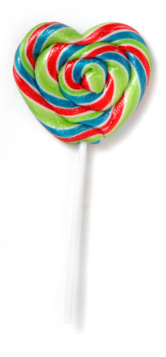
4-1
3. 곱셈과 나눗셈
suh_p_0401_03_0003_401_1
03 세 자리 수에 두 자리 수를 곱해 볼까요
Θ Description & Function
문제 1
문제 2
문제 3
문제 4
문제 5
문제 6
문제 7
문제 8
1. 기존 개발물 활용(4~8번)
https://cdata2.tsherpa.co.kr/tsherpa/MultiMedia/Flash/2020/curri/index.html?flashxmlnum=yein820&classa=A8-C1-41-MM-MM-04-04-03-0-0-0-0&classno=MM_41_04/suh_0401_03_0003/suh_0401_03_0003_401_1.html
행복 가게에서는 사탕을 하루에 121개씩 판다고 합니다. 이 가게에서 34일 동안 판 사탕은 모두 몇 개인지 구하시오.
4114
개

Slide 34
4-1
3. 곱셈과 나눗셈
suh_p_0401_03_0003_401_1
03 세 자리 수에 두 자리 수를 곱해 볼까요
Θ Description & Function
문제 1
문제 2
문제 3
문제 4
문제 5
문제 6
문제 7
문제 8
1. 기존 개발물 활용(4~8번)
https://cdata2.tsherpa.co.kr/tsherpa/MultiMedia/Flash/2020/curri/index.html?flashxmlnum=yein820&classa=A8-C1-41-MM-MM-04-04-03-0-0-0-0&classno=MM_41_04/suh_0401_03_0003/suh_0401_03_0003_401_1.html
행복 가게에서는 사탕을 하루에 121개씩 판다고 합니다. 이 가게에서 34일 동안 판 사탕은 모두 몇 개인지 구하시오.
4114
개
풀이
121×4= 484(개)
121×30=3630(개)
따라서 121×34=484+3630=4114(개)입니다.

Slide 35
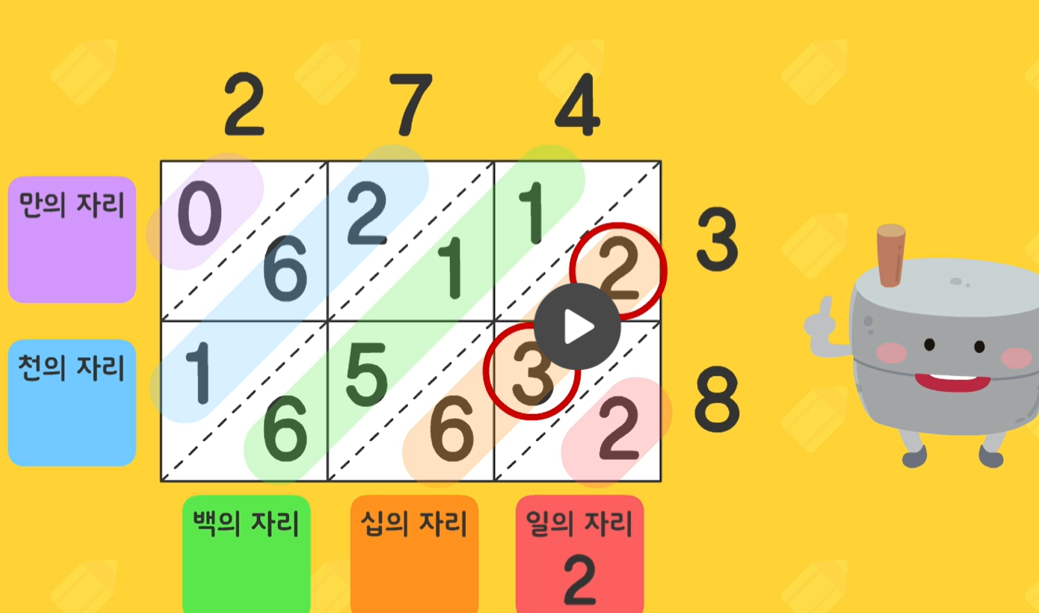
4-1
3. 곱셈과 나눗셈
suh_p_0401_03_0003_402_1
03 세 자리 수에 두 자리 수를 곱해 볼까요
Θ Description & Function
[애니 DVD 개발물]
수학(박) 4-1 지도서\app\resource\contents\lesson03\ops\lesson03\video
[애니 게이트 참고 화면]
네이피어 곱셈법 알아보기
애니 파일명 | mm_41_3_02_07_04_ani.mp4

